Slide 1
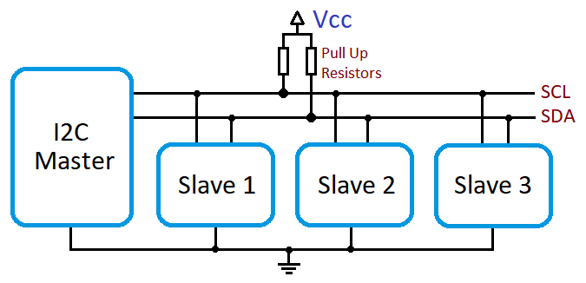
GIAO TIẾP I2C
I2C ( Inter – Integrated Circuit) là 1 giao thức giao tiếp nối tiếp đồng bộ được phát triển bởi Philips Semiconductors, sử dụng để truyền nhận dữ liệu giữa các IC với nhau chỉ sử dụng hai đường truyền tín hiệu.
I2C sử dụng 2 đường truyền tín hiệu:
SCL - Serial Clock Line : Tạo xung nhịp đồng hồ do Master phát đi
SDA – Serial Data Line : Đường truyền nhận dữ liệu.

Slide 2
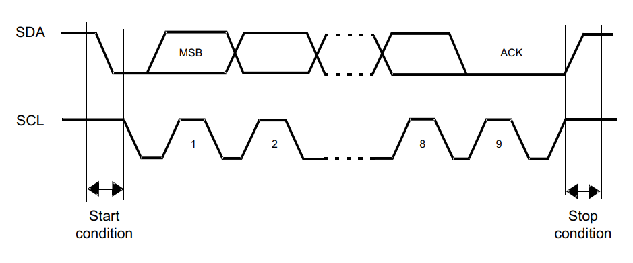
PROTOCOL I2C
LSB
START Condition-Điều kiện bắt đầu: từ trạng thái nghỉ, khi cả SDA và SCL ở mức cao nếu Master muốn thực hiện một “cuộc gọi”, Master sẽ kéo chân SDA xuống thấp trong khi SCL vẫn cao. Trạng thái này gọi là START Condition (chúng ta gọi tắt là S).
STOP Condition-Điều kiện kết thúc: sau khi thực hiện truyền/nhận dữ liệu, nếu Master muốn kết thúc quá trình nó sẽ tạo ra một STOP condition. STOP condition được Master thực hiện bằng cách kéo chân SDA lên cao khi đường SCL đang ở mức cao. STOP condition chỉ được tạo ra sau khi địa chỉ hoặc dữ liệu đã được truyền/nhận.

Slide 3
PROTOCOL I2C
Do bit địa chỉ có độ dài 7 bits nên về mặt lý thuyết, trên 1 mạng TWI (I2C) có thể tồn tại tối đa 2^7=128 thiết bị có địa chỉ riêng biệt. Tuy nhiên, có một số địa chỉ không được sử dụng như các địa chỉ có định dạng 1111xxx (tức các địa chỉ lớn hơn hoặc bằng 120 không được dùng). Riêng địa chỉ 0 được dùng cho “cuộc gọi chung” (General call). Bit READ/WRITE (R/W) được truyền tiếp sau 7 bit địa chỉ là bit báo cho Slave biết Master muốn “đọc” hay “ghi” vào Slave. Nếu bit này bằng 0 (gọi là W) thì quá trình “Ghi” dữ liệu từ Master đến Slave được yêu cầu, nếu bit này bằng 1 (gọi là R) thì Master muốn “đọc” dữ liệu từ Slave về. Tám bits trên (SLA+R/W) được Master phát ra sau khi phát START condition, nếu một Slave trên mạng nhận ra rằng địa chỉ mà Master yêu cầu trùng khớp với Device address của chính mình, nó sẽ “đáp trả” lại Master bằng cách phát ra 1 tín hiệu “xác nhận” ACK bằng cách kéo chân SDA xuống thấp trong xung thứ 9. Ngược lại, nếu không có Slave đáp ứng lại, chân SDA vẫn ở mức cao trong xung giữ nhịp thứ 9 thì gọi là tín hiệu “không xác nhận” – NOT ACK, lúc này Master cần có những ứng xử phù hợp tùy theo mỗi trường hợp cụ thể, ví dụ Master có thể gởi STOP condition và sau đó phát lại địa chỉ Slave khác.

Slide 4
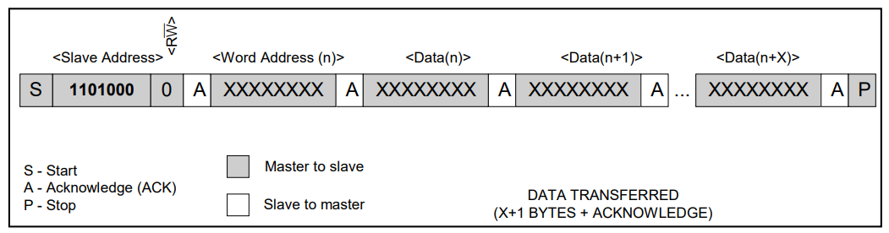
QÚA TRÌNH TRUYỀN DỮ LIỆU
ĐẾN THIẾT BỊ I2C
Bước 1: Master gửi tín hiệu start I2C
Bước 2: Master gửi địa chỉ của thiết bị I2C (7 bit) kèm bit Write (bit 0);
Bước 3: Master gửi địa chỉ của thanh ghi dữ liệu của Slave muốn ghi giá trị.
Bước 4: Master gửi giá trị mà muốn ghi vào thành ghi ở bước 3.
Bước 5: Master tạo tín hiệu stop.

Slide 5
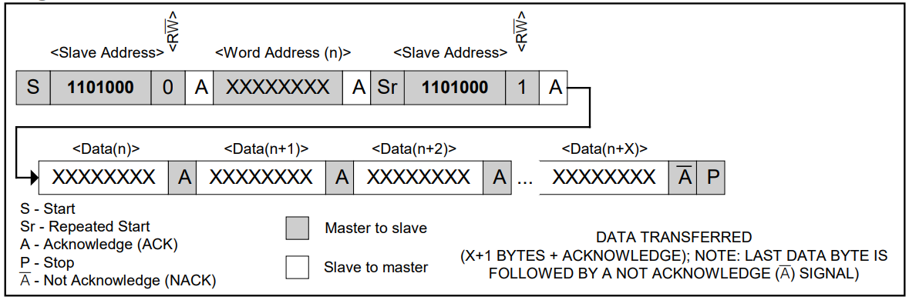
QÚA TRÌNH NHẬN DỮ LIỆU
TỪ THIẾT BỊ I2C
Bước 1: Master gửi tín hiệu start I2C
Bước 2: Master gửi địa chỉ của thiết bị I2C (7 bit) kèm bit Write (bit 0);
Bước 3: Master gửi đia chỉ thanh ghi của Slave mà muốn đọc dữ liệu.
Bước 4: Master gửi tín hiệu Repeated Start
Bước 5: Master gửi địa chỉ của thiết bị I2C (7 bit) kèm bit Read (bit 1);
Bước 6: Master đọc dữ liệu chứa trong thanh ghi ở bước 3 từ Slave gửi về .
Bước 7: Master tạo tín hiệu Stop.

Slide 6
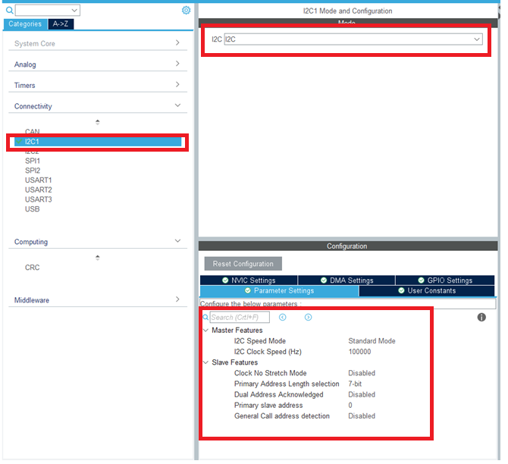
CẤU HÌNH TRONG CUBE

Slide 7
CÁC HÀM QUAN TRỌNG
Hàm truyền dữ liệu:
HAL_I2C_Master_Transmit( I2C_HandleTypeDef *hi2c,
uint16_t DevAddress,
uint8_t *pData,
uint16_t Size,
uint32_t Timeout);
Hàm nhận dữ liệu:
HAL_I2C_Master_Receive( I2C_HandleTypeDef *hi2c, uint16_t DevAddress,
uint8_t *pData,
uint16_t Size,
uint32_t Timeout);

Slide 8
VÍ DỤ ĐỌC GHI DỮ LIỆU SỬ HAL
Ví dụ: Có một thiết I2C (RAM, ROM, RTC ) có địa chỉ là 0x31, thanh ghi dữ liệu
có địa chỉ 0x00.
Địa chỉ I2C : 0x31
#define ADDRESS_DEVICE 0x31<<1
#define ADDRESS_RES 0x00
Ghi giá trị 10 và ô nhớ 0x00
uint8_t buff[2];
buff[0]= ADDRESS_RES;
buff[1]=10;
HAL_I2C_Master_Transmit(&hi2c1, ADDRESS_DEVICE, buff,2, 200);
Ghi chú: buff là bộ đệm truyền.
Đọc giá trị từ ô nhớ 0x00
uint8_t buff[2];
HAL_I2C_Master_Transmit(&hi2c1, ADDRESS_DEVICE, (uint8_t *)ADDRESS_RES ,1, 200);
HAL_I2C_Master_Receive(&hi2c1, ADDRESS_DEVICE, buff, 1, 200);
Ghi chú: buff là bộ đệm nhận.
Địa chỉ thanh ghi | value
0x00 | 12

Slide 9
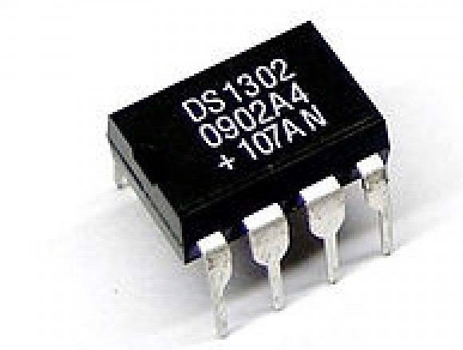
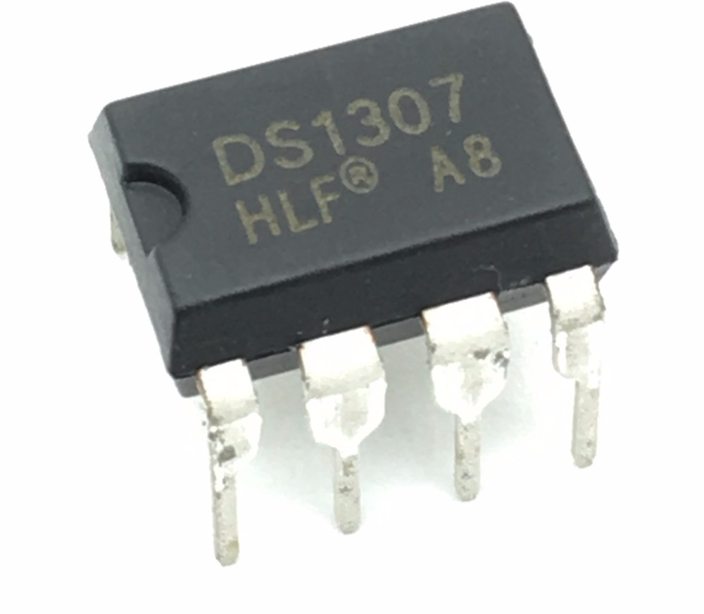
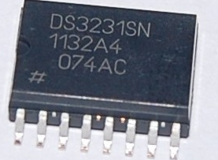
GIÓI THIỆU 1 SỐ IC THỜI GIAN
DS1302
Giao tiếp SPI
Cần thạch anh ngoài
Sai số thời gian lớn
Giá thành rẻ
DS1307
Giao tiếp I2C
Cần thạch anh ngoài
Sai số thời gian lớn
Giá thành rẻ
DS3231:
Giao tiếp I2C
Có thạch anh nội
Độ chính xác lớn do có bộ bù nhiệt.
Giá thành đắt

Slide 10
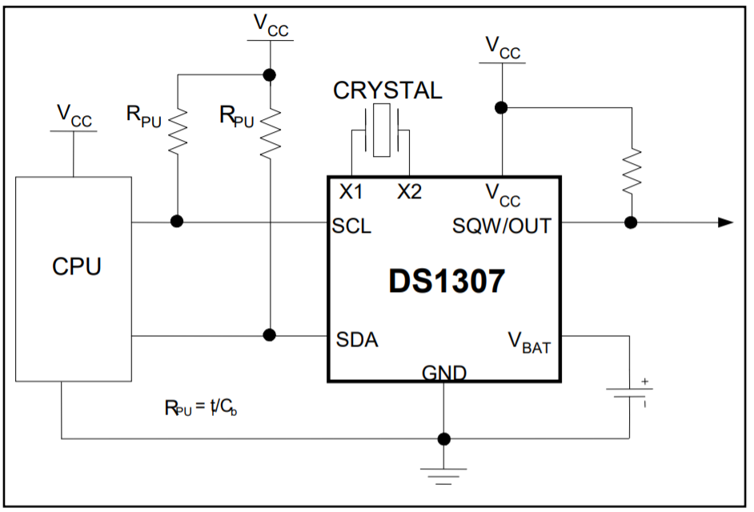
KẾT NỐI TỚI STM32

Slide 11
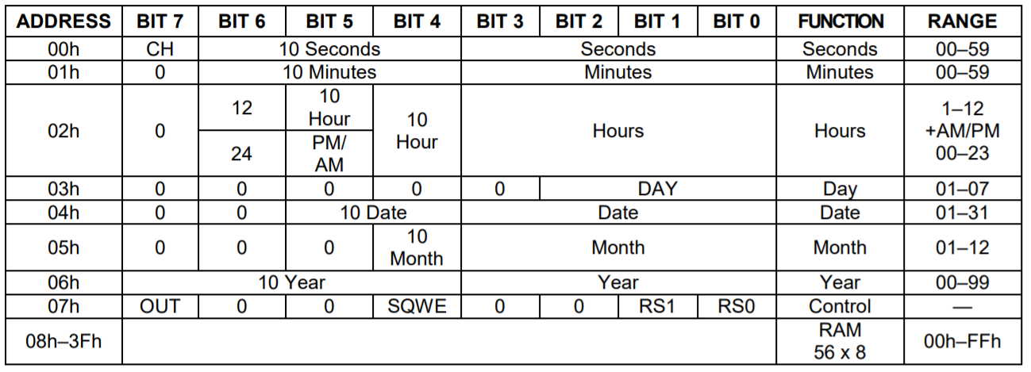
HỆ THỐNG THANH GHI DS3231

Slide 12
CHUYỂN ĐỔI SỐ BCD
Giá trị trong thanh ghi của DS3231 được lưu dưới dạng mã BCD.
Mã BCD (Binary Decode Decimal) là số thập phân được mã hóa nhị phân.
Ví dụ: đổi số thập phân 15 sang dạng mã BCD
1 5
uint8_t Decimal2BCD(uint8_t num)
{
return (num/10)<<4|(num%10);
}
0001 | 0101
Ví dụ: đổi số 0101 0110 BCD sang số thập phân.
0101 | 0110
uint8_t BCD2Decimal(uint8_t num) {
return (num>>4)*10+(num&0x0F);
}
5 6

